Slide 1
DECIMO INFORME TRIMESTRAL
ENERO A MARZO DE 2018
ING. ANA PATRICIA GOMEZ QUINTERO
REGIDORA

Slide 2
COMISION DE ECOLOGIA
11/ ENERO/2018 : ASISTENCIA A PRIMERA REUNIÓN SOBRE HOMOLOGACIÓN DE SUELDOS DE PERSONAL DE ASEO PUBLICO Y ECOLOGIA
15/ ENERO /2018: ASISTENCIA A SEGUNDA REUNION SOBRE HOMOLOGACIÓN DE SUELDOS DE PERSONAL DE ASEO PUBLICO Y ECOLOGIA

Slide 3
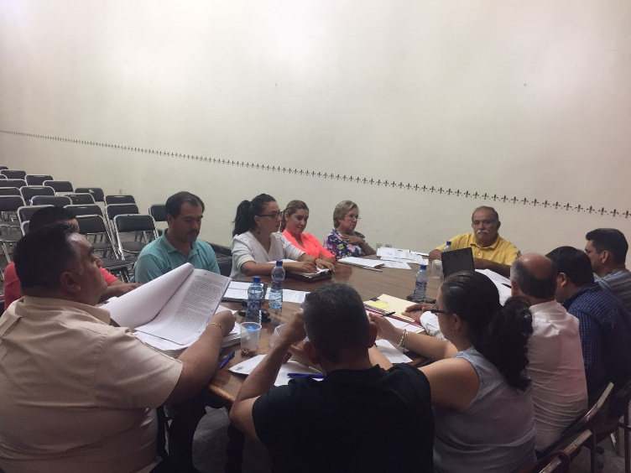
COMISION DE DESARROLLO URBANO
15/ ENERO/2018:
ASISTENCIA A REUNIÓN DE ANÁLISIS, DONDE SE ESTUDIARON LAS OPCIONES DE EMPRESAS PARA REALIZAR EL PLAN DE DESARROLLO URBANO DE MASCOTA, JALISCO.

Slide 4
COMISION DE MERCADOS Y ECOLOGIA
23/ENERO/2018
ASISTENCIA A LA REUNIÓN DE COMISIÓN DONDE SE REVISARON DOS REGLAMENTOS:
CONDICIONES QUE DEBEN REUNIR LAS LADRILLERAS EN EL MUNICIPIO DE MASCOTA
REGLAMENTO DE MERCADO.
22/FEBRERO/2018
REUNION DE COMISIÓN PARA REGLAMENTOS DE GIROS

Slide 5
ASISTENCIA A REUNIONES VARIAS
31/ENERO/2018
REUNIÓN INFORMATIVA SOBRE EL ESTATUS DE CUENTAS PUBLICAS MUNICIPALES.
20/FEBRERO/2018
REUNIÓN INFORMATIVA SOBRE EL PROGRAMA APAUR 2018, DE LA SUSTITUCIÓN DE LA RED DCE ALCANTARILLADO SANITARIO
27/FEBRERO/2018:
REUNION SOBRE RENDICIÓN DE CUENTAS SOBRE PROYECTOS DE OBRA PUBLICA DEPARTE DEL DIRECTOR DE OBRAS PUBLICAS.
22/MARZO/2018:
REUNIÓN DE TRABAJO SOBRE APROBACIÓN DE ACCIONES A REALIZAR DENTRO DEL PROGRAMA PRODER MAGICO 2018

Slide 6
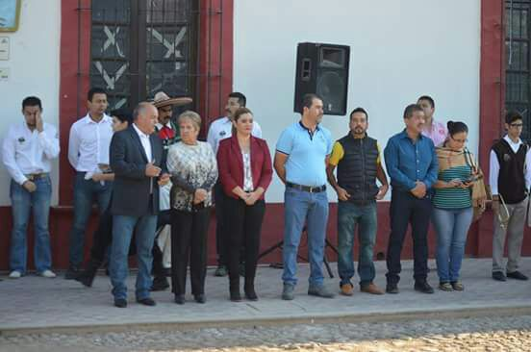
EVENTOS CIVICOS
24/FEBRERO/2018
ASISTENCIA A EVENTO CIVICO DEL DIA DE LA BANDERA

Slide 7
ASISTENCIA A SESIONES DE CABILDO
16/ENERO/2018: SESIÓN ORDINARIA NO. 43
30/ENERO/2018: SESIÓN ORDINARIA NO. 44
22/FEBRERO/2018: SESIÓN ORDINARIA NO. 45
13/MARZO/2018: SESIÓN ORDINARIA NO. 46
20/MARZO/2018: SESIÓN EXTRAORDINARIA NO. 11
28/MARZO/2018: SESIÓN EXTRAORDINARIA NO. 12

